Slide 1
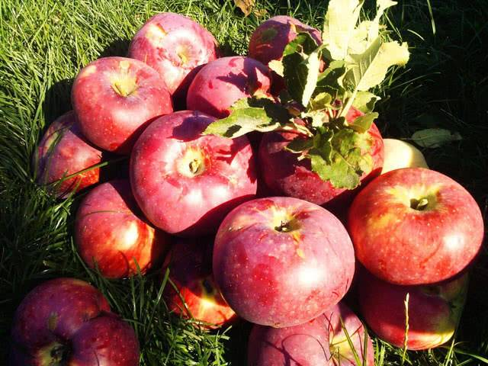







Пилотирование Географического
Указания в Казахстане
Алматинский АПОРТ

Slide 2
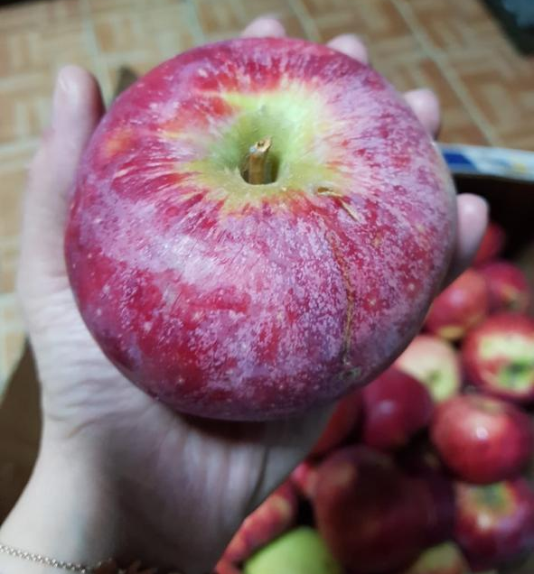
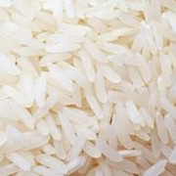
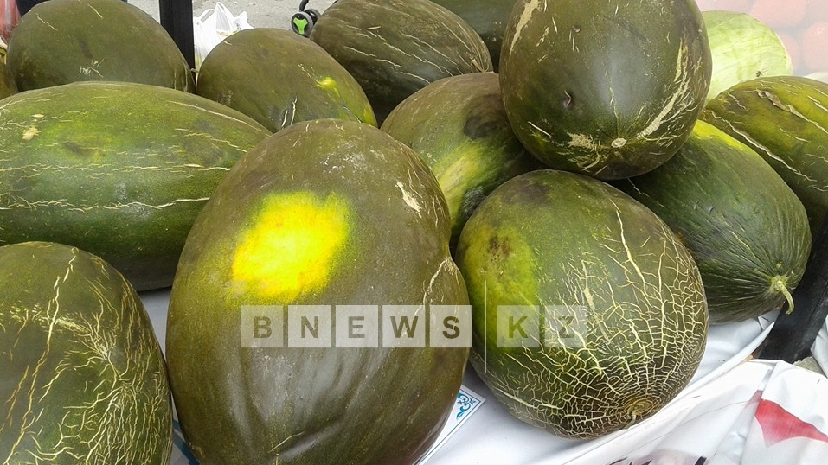
Отобранные продукты в Казахстане для ТЭО
Из 34 продуктов отобрано 3
Алматинский апорт
Кзыл-Ординская дыня
Кзыл-Ординский рис

Slide 3
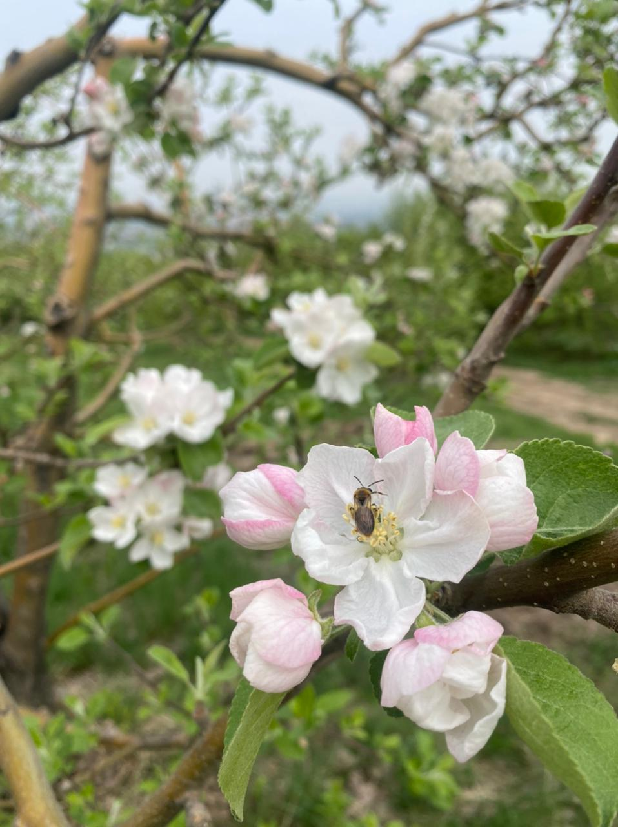
Название продукта как Географическое Указание
Предлагаемое название продукта ГУ:
русский: Алматинский Апорт
английский: Almaty Aport
казахский: Алматы Апорты
Notes:
There is broad consensus on registering the GU as "Apricot Ashtak.
The proposed product name of the GU:
Russian: Apricot Ashtak
English: Apricot Ashtak
Taj: Zardolui Ashtak

Slide 4
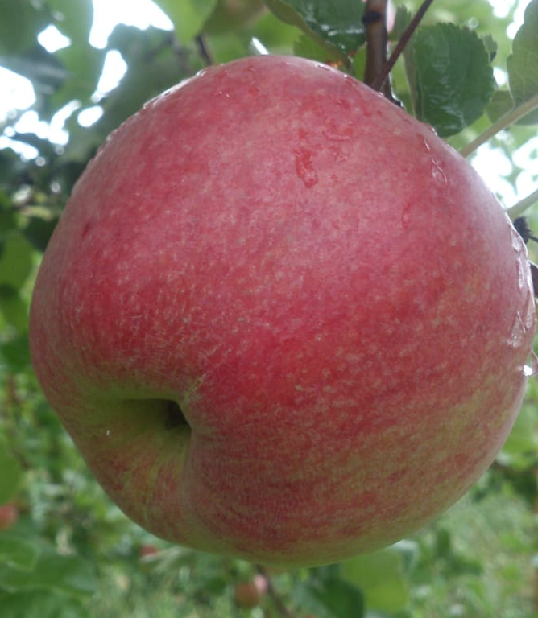
Особые характеристики продукта
Апорт Александр
Форма: Плоско-округлая (слегка закругленная)
Цвет: Кожура красного цвета с ярко выраженными желто-зелеными полосами, покрытая мучнистым налетом. Внутренняя мякоть зеленовато-белая с зелеными прожилками.
Размер: Апорт Александр выделяется своими размерами. Только Апорт Александр класса Экстра и класса 1 может продаваться под названием Алматинский апорт.
Размер по диаметрам:
Экстра, диаметр от 10 см и выше (250г или 300гр?)
1 класс - диаметр от 8 до 10 см (масса 220 - 250гр. или 300 гр.)
Запах: Аромат тонкий, умеренно терпкий, прозрачный, зеленой утренней росы, холодный. Запах внутри тонкий, с нотками красного вина при нагревании, водянистый
Текстура: Тонкая и достаточно эластичная кожа. Хрустящая и зернистая мякоть, которая не должна быть мучнистой
Звуки: При надкусывании созревших плодов слышен характерный треск на расстоянии более 5 метров.
Вкус: Нежная сладость с легкой кислинкой, мягкий вкус с легкой терпкостью. Соотношение между сахаром и кислотами может незначительно увеличиваться в процессе хранения. Чистый однородный яблочный вкус без посторонних привкусов.
Notes:
There is broad consensus on registering the GU as "Apricot Ashtak.
The proposed product name of the GU:
Russian: Apricot Ashtak
English: Apricot Ashtak
Taj: Zardolui Ashtak

Slide 5
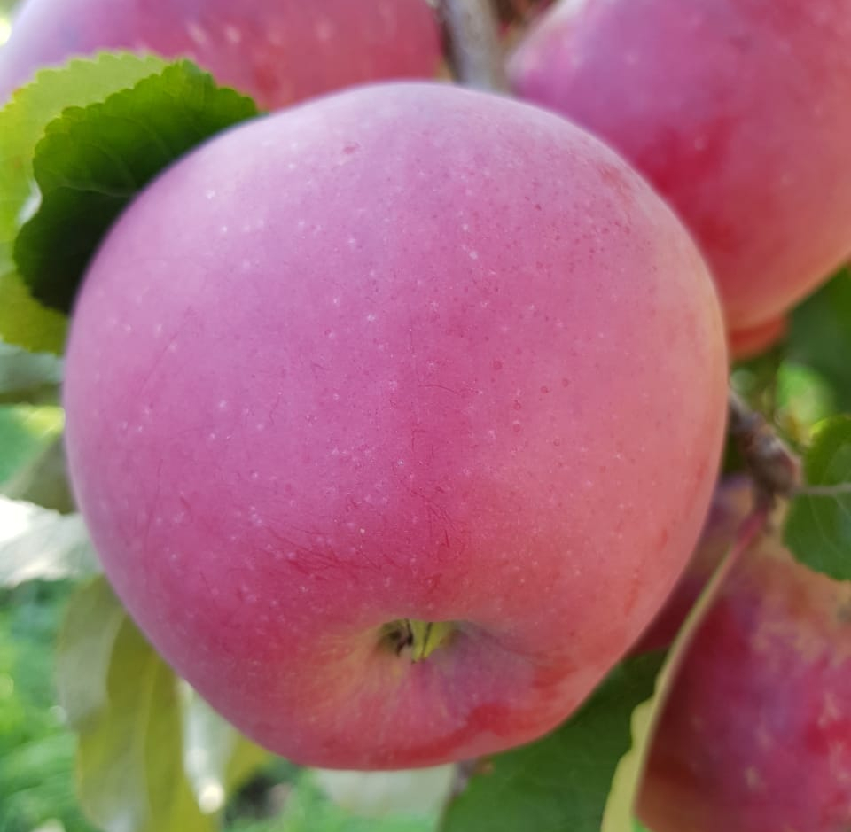
Особые характеристики продукта
Кроваво-красный апорт
Внешний вид: - Округлые с небольшим уплощением. Кожица преимущественно красная, с желто-зелеными ножками и покрыта мучнистым налетом. Цвет мякоти бело-зеленоватый с прожилками.
Размер: Только кроваво-красный апорт класса Экстра и 1 класса может подходить под названием Алматы Апорт.
Размер по диаметру - экстра, диаметр от 10 см (250 грамм и более)
Вариант 1 класса - диаметр от 8 до 10 см (вес 150 - 250 гр)
Запах: Внешний аромат напоминает цветущий яблоневый сад, сладковатый, запах летнего дня, густой, многослойный, яркий. Внутренний запах с отдельными винными нотками (вино Ркацители), полный аромат
Текстура: Тонкая и достаточно эластичная кожа. Хрустящая, зернистая и сочная мякоть, которая не должна быть мучнистой.
Звуки: При надкусывании плода громкий треск должен быть слышен даже людям, находящимся на расстоянии более 5 метров.
Вкус: Сбалансированное кисло-сладкое, сбалансированное терпкое послевкусие, вкус плотный и яркий (свежий и кисловатый).
Notes:
There is broad consensus on registering the GU as "Apricot Ashtak.
The proposed product name of the GU:
Russian: Apricot Ashtak
English: Apricot Ashtak
Taj: Zardolui Ashtak

Slide 6
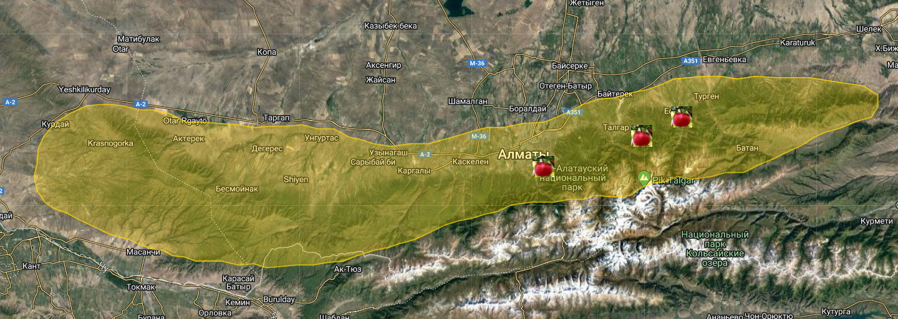
Территория/терруар производства
Яблоки сорта Апорт имеющий право на использование Охраняемого обозначения происхождения «Алматинский Апорт», происходит из географической области, расположенной в предгорной зоне к северу от хребта Заилийский Алатау, на высоте от 900 до 1700 метров над уровнем моря.
На своей северной границе он ограничен Талгарским трактом. В зону производства ГУ Алматинского Апорта входят населенные пункты Талгарского, Енбекшиказахского, Карасайского, Бостандыкского, Медеуского районов и предгорные районы г. Алматы.
Notes:
There is broad consensus on registering the GU as "Apricot Ashtak.
The proposed product name of the GU:
Russian: Apricot Ashtak
English: Apricot Ashtak
Taj: Zardolui Ashtak

Slide 7
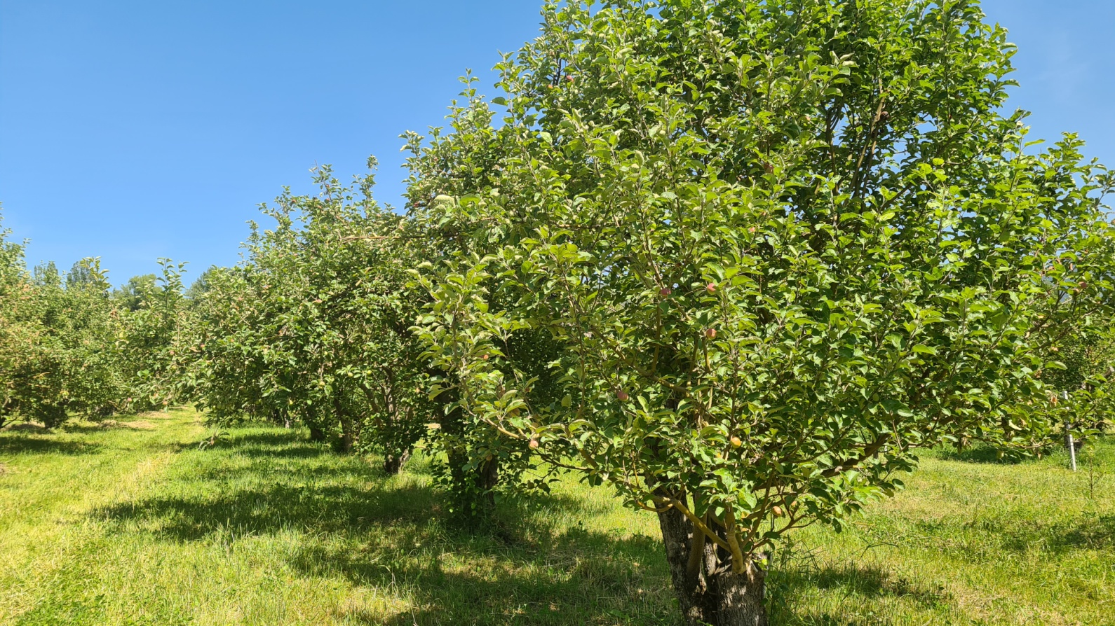
Связь с географической областью
Почва
Почвы в районе производства черноземные и суглинистые, с высоким содержанием питательных веществ и плодородием.
Климат
Климат предгорий Заилийского Алатау характеризуется мягкими летними температурами и особенно значительными суточными амплитудами температур, превышающими 12°С в период от цветения до сбора урожая.
Созреванию яблок также способствует большое количество солнечных часов в день (более 13 часов в день с мая по сентябрь).
Notes:
There is broad consensus on registering the GU as "Apricot Ashtak.
The proposed product name of the GU:
Russian: Apricot Ashtak
English: Apricot Ashtak
Taj: Zardolui Ashtak

Slide 8


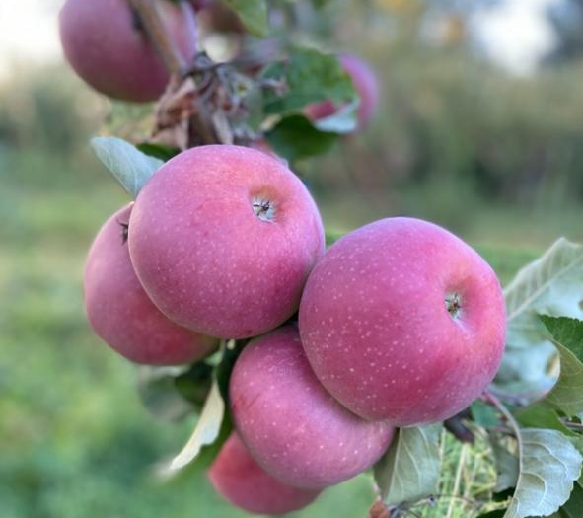


Контроль, гарантии
Контроль происхождения Алматинского Апорта осуществляется в несколько этапов
Объединением юридических лиц «Ассоциация производителей Алматинского Апорта»
производителями, инспекторами и на заключительном этапе, также независимым органом по сертификации.
Каждое хозяйство должно иметь свой паспорт, где указано, его место расположение (в пределах зоны выращивания ГУ продукта)
Notes:
There is broad consensus on registering the GU as "Apricot Ashtak.
The proposed product name of the GU:
Russian: Apricot Ashtak
English: Apricot Ashtak
Taj: Zardolui Ashtak

Slide 9

Маркировка
Яблоки Алматинский Апорт, который соответствует условиям спецификации, маркируется названием «Алматинский Апорт», с указанием «Защищенное обозначение происхождения», соответствующим знаком Сообщества и национальным знаком качества.
Notes:
There is broad consensus on registering the GU as "Apricot Ashtak.
The proposed product name of the GU:
Russian: Apricot Ashtak
English: Apricot Ashtak
Taj: Zardolui Ashtak

Slide 10
Группа производителей
Объединение юридических лиц «Ассоциация производителей Алматинского Апорта», включает в себя 10 производителей, в дальнейшем планируется привлечение новых членов ассоциации
В производстве занято более 150 человек в перспективе 300 чел;
Получают доход более 150 домохозяйств, в перспективе 300 домохозяйств;
На данный момент площадь производства составляет 50 га, в перспективе до 200 га.
На данный момент объем производства 600 тонн, в перспективе 2400 тонн.
Notes:
There is broad consensus on registering the GU as "Apricot Ashtak.
The proposed product name of the GU:
Russian: Apricot Ashtak
English: Apricot Ashtak
Taj: Zardolui Ashtak

Slide 11
Дальнейшие шаги
Разработка внутренних документов (положений), руководств (по производству) и наглядных материалов (постеры по образцам продуктов)
Внедрение системы внутреннего контроля (обучение членов ассоциации, подготовка инспекторов), распространение спецификации;
Проведение пилотных контрольных мероприятий со стороны ассоциации;
Информационные компании по привлечению новых членов с территории производства;
Подготовка и участие на региональных и международных ярмарках, презентация и продвижение продукции;
Notes:
There is broad consensus on registering the GU as "Apricot Ashtak.
The proposed product name of the GU:
Russian: Apricot Ashtak
English: Apricot Ashtak
Taj: Zardolui Ashtak

Slide 12
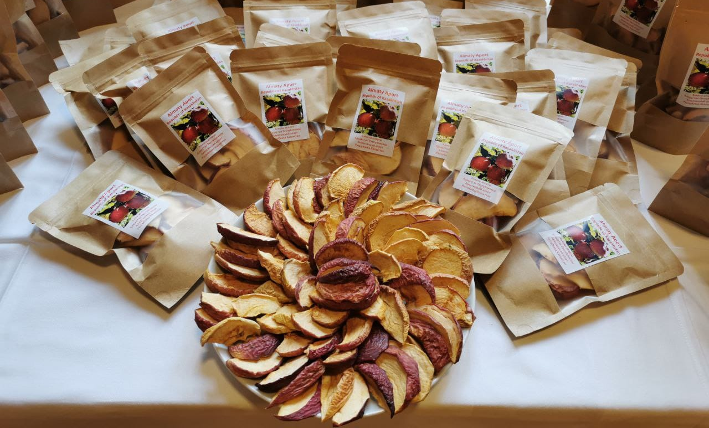

Спасибо за внимание!

